Slide 1
度数
朱龙雨

Slide 2
课前复习
1
2
3
4

Slide 3
课前复习
填充的代码？
t.beign_fill()
t.end_fill()
先后的顺序，应该是哪个哪前，哪个在后。

Slide 4
度数
1
2
3
4

Slide 5
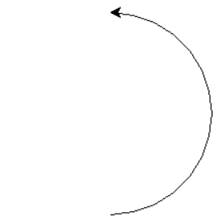
圆
画圆的代码大家都很熟悉了
t.circle(100)
但其实t.circle(100)后面还是可以加一个参数的t.circle(100,x)
这个x是一个数字，代表就是画圆的度数。
同学们，猜一猜，这个图案的x数字为多少？
180°

Slide 6
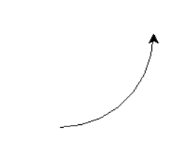
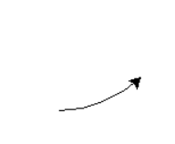
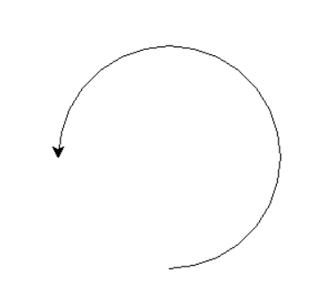
半圆
现在我们知道了，后面的参数，代表的是数字，那么我们来看看，几个常见的度数的圆。
90°
90°
90°
180°
45°
270°

Slide 7
创作
1
2
3
4

Slide 8




配合填充
坐标的写法(x坐标,y坐标)
可以看的出来，对于没有完成闭合的图案，海龟库的填充
是从开始的点连接到结束的点。然后填充里面的图案。

Slide 9
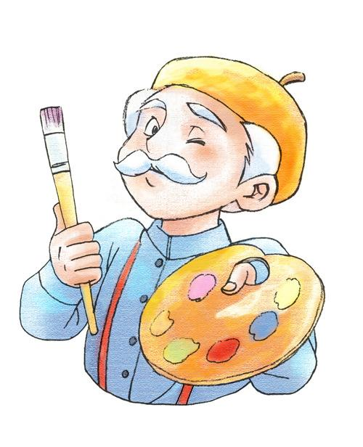
海龟先生的能力
目标图案
想一想？

Slide 10

创作太极
目标图案
想一想？

